Slide 1



EIT Food -
spodbujanje podjetništva in inovacij
v živilskem sektorju
Srečanje partnerjev SRIP HRANA, MS Teams, 22. oktober 2020

Slide 2

Kaj je EIT?
Evropski inštitut za inovacije in tehnologijo.
Ustanovila ga je EU leta 2008 z namenom okrepiti inovacije v evropskem prostoru.
Danes predstavlja največjo evropsko inovacijsko skupnost.
Deluje kot neodvisno telo EU.

Slide 3
Fokusna področja EIT
EIT Climate-KIC
EIT Digital
EIT Health
EIT InnoEnergy
EIT Manufacturing
EIT Raw Materials
EIT Urban Mobility
EIT Food
POVEZOVANJE RAZLIČNIH DELEŽNIKOV
SPODBUJANJE INOVACIJ
SPODBUJANE PODJETNIŠTVA

Slide 4

EIT FOOD
VIZIJA: Postaviti Evropo v center napredne in trajnostne pridelave in proizvodnje hrane.
CILJ: ustvariti trajnostni živilski sektor, ki bo pripravljen na spremembe, osredotočen na potrošnika in zgrajen na zaupanju.

Slide 5

Strategija
EIT FOOD

Slide 6
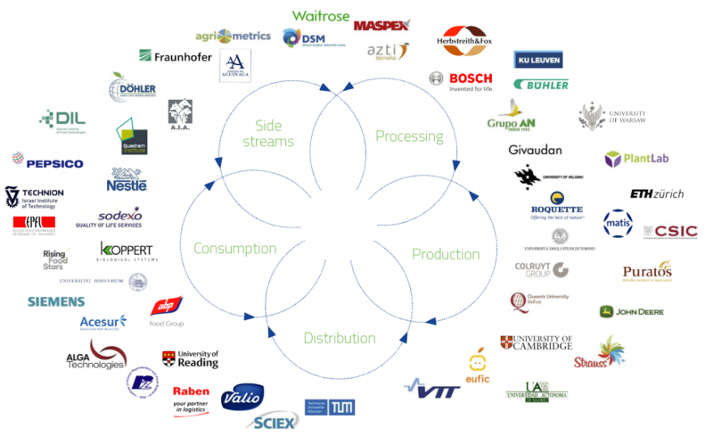

Partnerji
EIT FOOD
Vključuje preko 1.000 partnerjev iz vodilnih podjetij, raziskovalnih centrov ter izobraževalnih inštitucij.
V obstoječe partnerstvo vedno sprejemajo tudi nove partnerje, zato se seznam partnerjev veča.

Slide 7
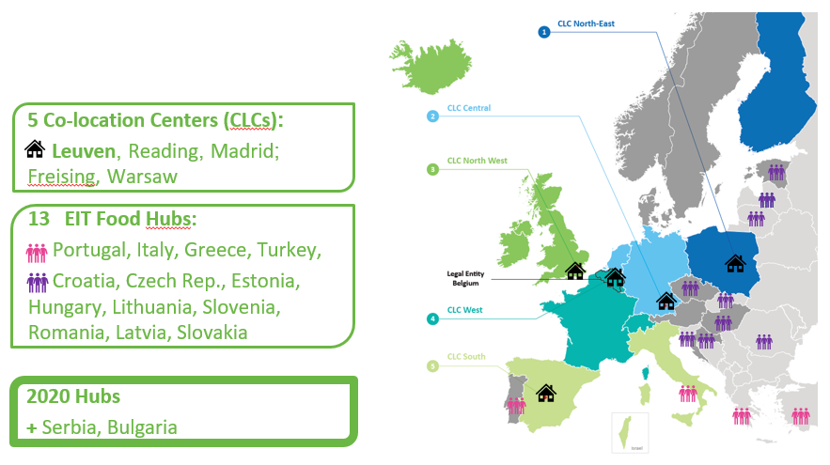
EIT FOOD kontaktne točke (HUBi)
EIT FOOD ima 5 EIT FOOD centrov.
GZS-ZKŽP je del CLC North-East.
GZS-ZKŽP je od leta 2018 kontaktna točka EIT FOOD Hub Slovenija.

Slide 8

Fokusna področja
EIT FOOD

Slide 9
PRILOŽNOSTI…
Start-ups
Students
Resear-chers
Govern-ments
SMEs/ primary sector
Consumers
Scouting
Fellowships
R&D Expert Community
Government Executive Academy
Summer School
on NPD
Demo days
Consumer Engagement Lab
Innovation Prizes
Talents
Support for Diary Production Sector in RIS Region
Legal/accounting support
Challenge Labs
Revitalizing agro-food chains in rural areas
Test Farms
NEW TECH: olive oil mills
Regenerative Agriculture Revolution
Building entrepreneurial capacity for women from rural areas
Implemented by CLCs
education
innovation
EIT JUMPSTARTER
Partners projects
entrepreneurship
public engagement
Water Scarcity
Notes:
Milda / elvira

Slide 10

INNOVATION ACTIVITIES
LinkedIn RIS Expert Community of Food R&D Experts

Slide 11

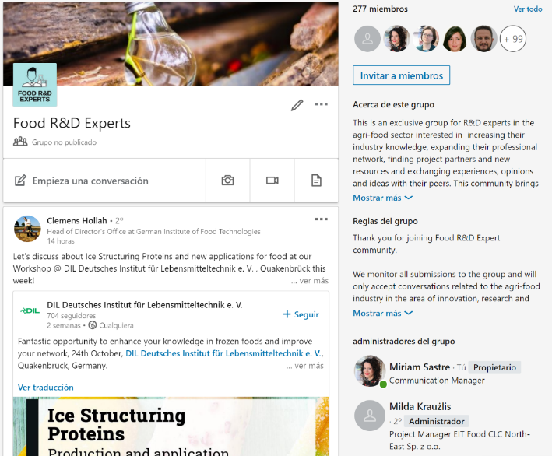
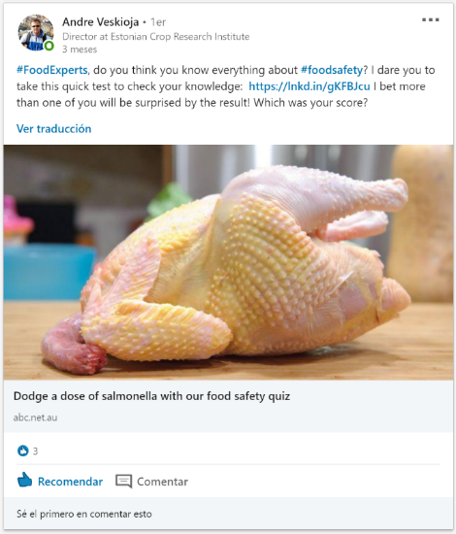
Food R&D Experts community
na LinkedInu
Namen skupnosti je spoznavanje in sodelovanje različnih strokovnjakov s področja agroživilstva.
Pridružite se lahko na sledeči povezavi: https://www.linkedin.com/groups/12125889/

Slide 12

EDUCATION ACTIVITIES
RIS Fellowships and RIS Talents
Summer School on “New Product Development”
Government Executive Academy
Building entrepreneurial capacity for women from rural areas
Revitalizing agro-food chains in rural areas
SUDAPS: Support for Diary Production Sector in RIS Region
Notes:
How we want to fulfill our mission? EIT will help students to become entrepreneurs, researchers to transfer their knowledge into viable, commercial products and industry to innovate their existing technologies. EIT Food is a connector between all those actors, enabling them to bring innovation in European agri-food sector together!

Slide 13
EDUCATION ACTIVITIES
RIS Fellowships and RIS Talents
Summer School on “New Product Development”
Government Executive Academy
Building entrepreneurial capacity for women from rural areas
Revitalizing agro-food chains in rural areas
SUDAPS: Support for Diary Production Sector in RIS Region
Notes:
How we want to fulfill our mission? EIT will help students to become entrepreneurs, researchers to transfer their knowledge into viable, commercial products and industry to innovate their existing technologies. EIT Food is a connector between all those actors, enabling them to bring innovation in European agri-food sector together!

Slide 14

EIT FOOD RIS FELLOWSHIP in RIS TALENT
Štipendije za študente višjih letnikov magistrskega, doktorskega in podoktorskega študija.
Pripravništvo za obdobje 3-6 mesecev.
Štipendije so namenjene študentom vseh smeri.
Študenti gredo skozi večstopenjski proces, kjer je izbranim kandidatom omogočen razgovor z vnaprej znanimi gostujočimi podjetji.
Mesečna štipendija v višini 1.350 € (RIS Fellowship) ali 2.000 € (RIS Talent).

Slide 15

RIS Fellowships - Success story of 2019
In a highly competitive environment, getting your first work experience is crucial, but internships are often unpaid or simply generic. Learn how other students, like Maja Oblak, managed to get a grant, travel and learn best practices right after graduation and how it helped her with career development process. “Seeing how much dedication a company can put into innovations was inspiring for my future career.”

Slide 16


https://academy.eitfood.uw.edu.pl/

Slide 17

Government Executive Academy
Akademija na temo strategije pametne specializacije.
Namen akademije je bil bolje spoznati izzive, povezane z inovacijami v agroživilskem sistemu, strategije pametne specializacije in predpise s področja RIS3.
Na dogodek so bili vabljeni vsi, ki delujejo na tem področju - vladne organizacije, univerze in raziskovalne inštitucije ter predstavniki industrije.
Svoje vpoglede so z udeleženci delili tudi Danone, Univerza v Varšavi, VTT, Pepsico.

Slide 18

PUBLIC ENGAGEMENT
Consumer engagement labs
Notes:
How we want to fulfill our mission? EIT will help students to become entrepreneurs, researchers to transfer their knowledge into viable, commercial products and industry to innovate their existing technologies. EIT Food is a connector between all those actors, enabling them to bring innovation in European agri-food sector together!

Slide 19

Consumer engagement labs
Razvoj novih živilskih proizvodov z aktivnim vključevanjem potrošnikov.
Potrošnik je soustvarjalec novih živilskih proizvodov (načrtovana je vključitev okrog 15 potrošnikov).
Ciljna skupina potrošnikov, ki bodo sodelovali pri projektu so starejši (65+).
Na projekt se lahko prijavi konzorcij, ki ga sestavlja
znanstvena organizacija (univerza ali raziskovalni inštitut) in podjetje (proizvajalec ali trgovec).

Slide 20

BUSINESS CREATION
Support agrifood innovators
Notes:
How we want to fulfill our mission? EIT will help students to become entrepreneurs, researchers to transfer their knowledge into viable, commercial products and industry to innovate their existing technologies. EIT Food is a connector between all those actors, enabling them to bring innovation in European agri-food sector together!

Slide 21
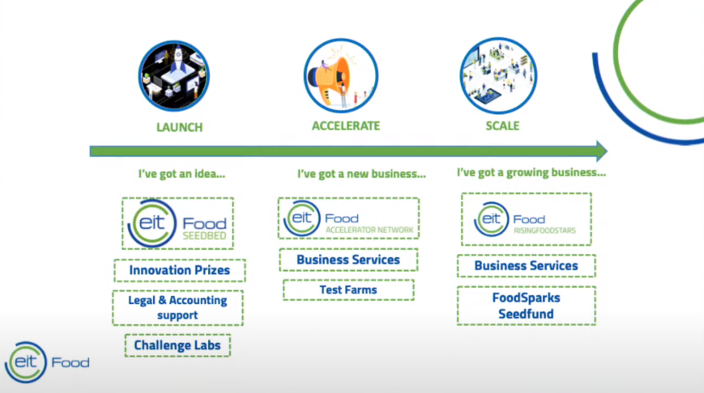
PRILOŽNOSTI za start-upe…

Slide 22
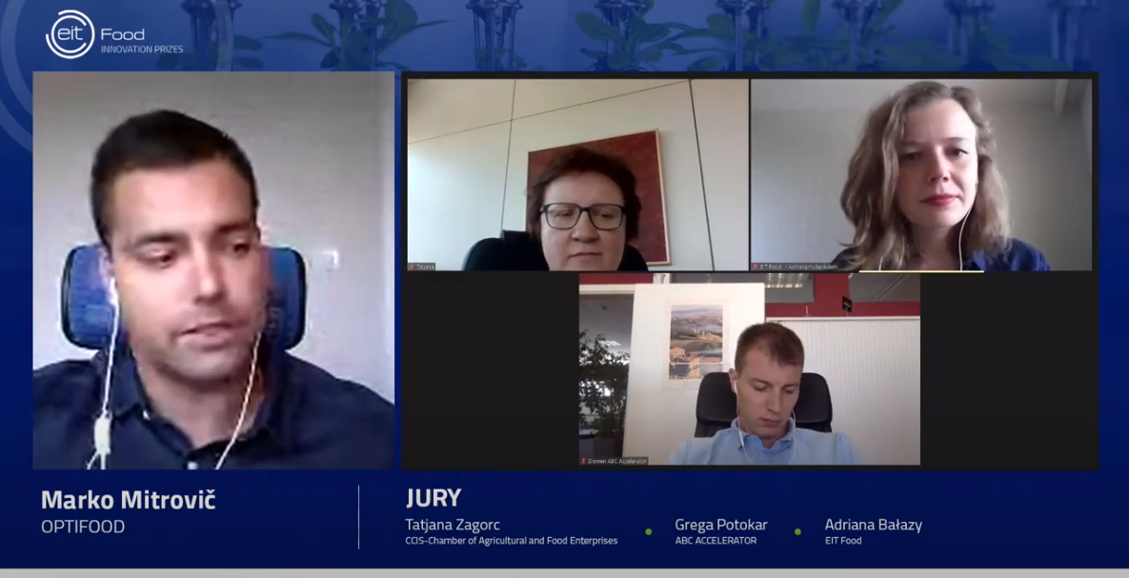
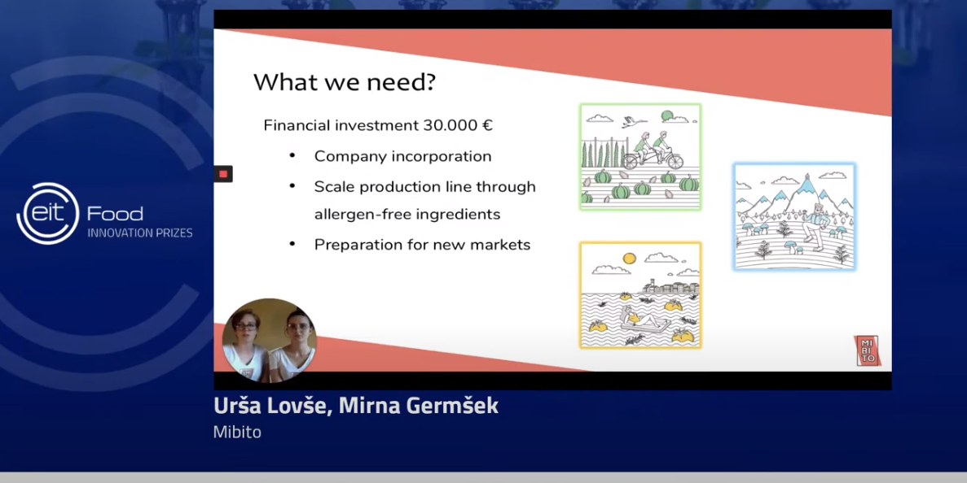

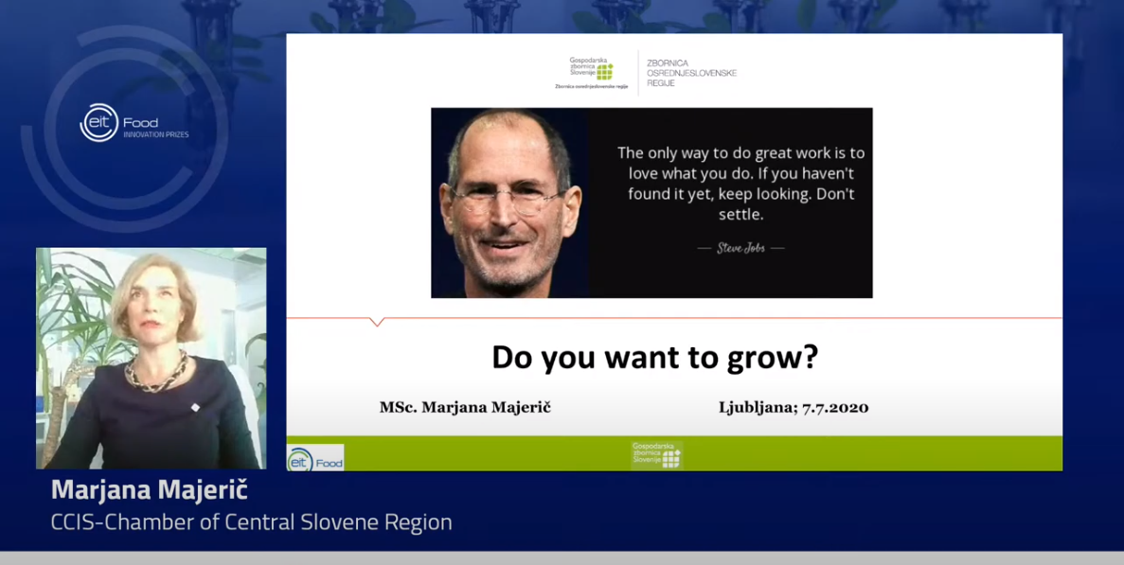
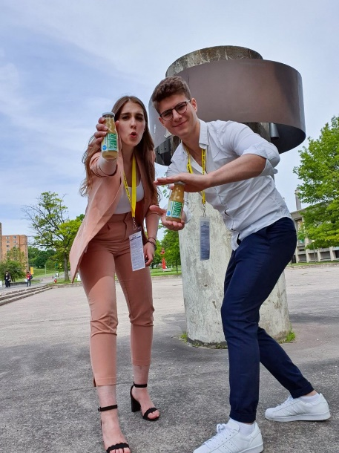
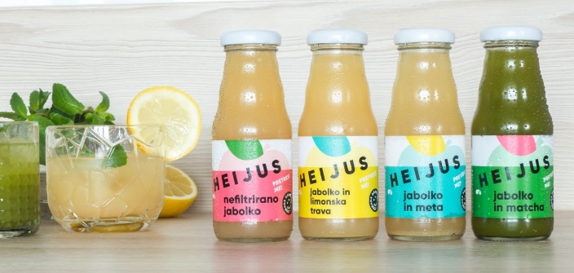
EIT FOOD INNOVATION PRIZES 2020
(Demo Day)
6 sodelujočih ekip
Zmagovalec: Heijus
HEIJUS je 100 % nefiltriran jabolčni sok z dodanimi zelišči (limonska trava, poprova meta, matcha ipd.).
Povezava do dogodka:
Innovation Prizes - SLOVENIA final

Slide 23


Več o
EIT FOOD
Spletna stran EIT FOOD
https://www.eitfood.eu/

Slide 24

Več o
EIT FOOD
Spletna stran SRIP HRANA
https://www.gzs.si/srip-hrana/

Slide 25
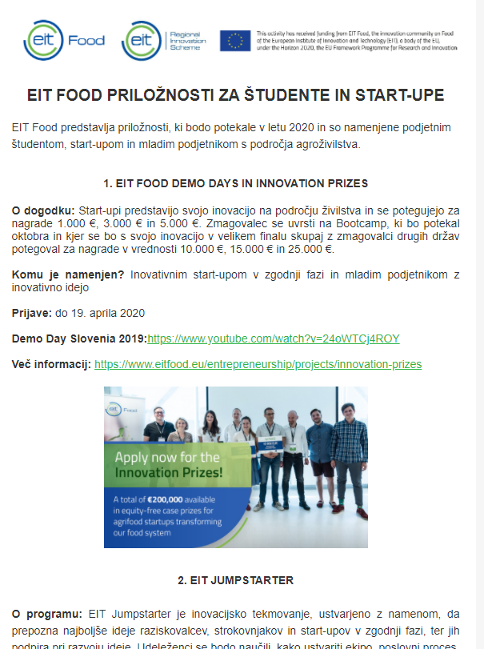

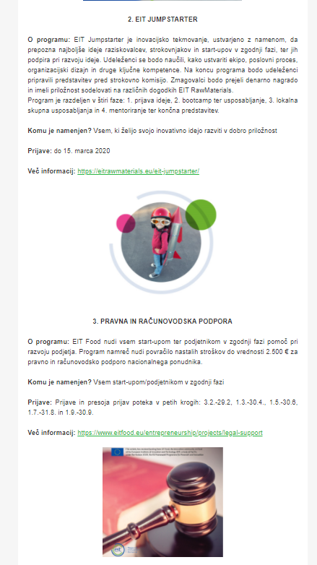


Več o
EIT FOOD
Novičniki EIT FOOD in SRIP HRANa

Slide 26
Za več informacij..
Tamara Srdarev, svetovalka
GZS- Zbornica kmetijskih in živilskih podjetij
t: 01 5898 233; e: tamara.srdarev@gzs.si
Srečanje partnerjev SRIP HRANA, MS Teams, 22. oktober 2020

